Slide 1


Analyse des systèmes éducatifs
Grégoire MANSIO

Slide 2
Sommaire
Introduction au projet
Contexte
Problématique
Jeu de données
Travail sur les données
Mission
Description du set
Traitement des NaN
Sélection variables, pays, années
Jeu de données post traitement
Analyse des données
Nombre d’étudiants
Autres indicateurs
Conclusion provisoire
Tri final
Construction de l’indicateur de classement
Conclusion
Classement final des pays
Remarques

Slide 3
A Introduction au projet
1. Contexte
Academy est une start-up Française de cours en ligne
Notre public cible est le groupe d’étudiants lycée et université
Objectif du CA: ouverture à d’autres pays

Slide 4
2. Problématique du projet
Pour informer notre projet d’expansion, j’ai le rôle d’analyser un jeu de données dans le but d’évaluer sa pertinence.
Les questions prioritaires à traiter sont les suivantes:
Quels sont les pays avec un fort potentiel de clients pour nos services ?
Pour chacun de ces pays, quelle sera l’évolution de ce potentiel de clients ?
Dans quels pays l'entreprise doit-elle opérer en priorité ?

Slide 5
3. Jeu de données
Dataset ‘EdStats’ de la Banque Mondiale disponible à cette adresse: https://datacatalog.worldbank.org/search/dataset/0038480
4000 indicateurs internationaux, de 1970 à nos jours, avec projections à l’horizon 2100
Il est possible de consulter la liste de tous les indicateurs ainsi que des détails sur leur collecte et construction à cette adresse: https://datatopics.worldbank.org/education/
NB: Nous avons travaillé sur version plus ancienne du dataset (2017/2018)

Slide 6
B Travail sur les données
1. Mission assignée
Valider la qualité de ce jeu de données (comporte-t-il beaucoup de données manquantes, dupliquées ?)
Décrire les informations contenues dans le jeu de données (nombre de colonnes ? nombre de lignes ?)
Sélectionner les informations qui semblent pertinentes pour répondre à la problématique (quelles sont les colonnes contenant des informations qui peuvent être utiles pour répondre à la problématique de l’entreprise ?)
Déterminer des ordres de grandeurs des indicateurs statistiques classiques pour les différentes zones géographiques et pays du monde (moyenne/médiane/écart-type par pays et par continent ou bloc géographique)

Slide 7
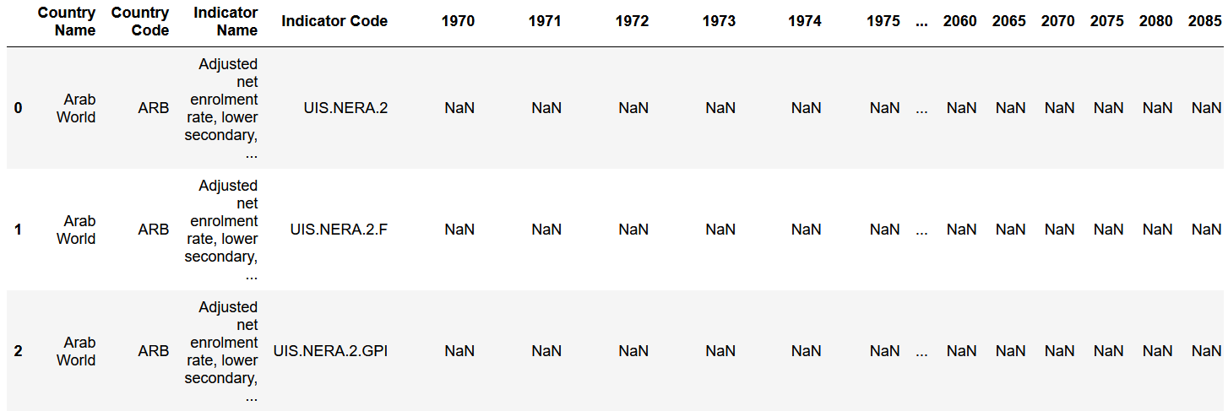
2. Description du dataset
Format: (Lignes, Colonnes) = (886930, 70)

Slide 8
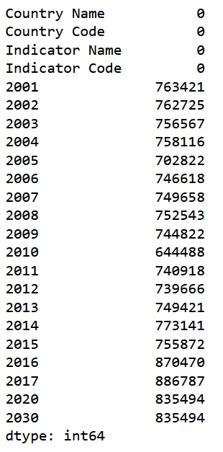
3. Données Manquantes
Sélection des années pertinentes
Sur un total de 886930 lignes
Dataset assez vide

Slide 9
4.1 Selection de variables
Enrolment in lower secondary general, both sexes (number)
Enrolment in upper secondary general, both sexes (number)
Enrolment in tertiary education, all programmes, both sexes (number)
Government expenditure on education as % of GDP (%)
Internet users (per 100 people)
GDP per capita (constant 2005 US$)

Slide 10
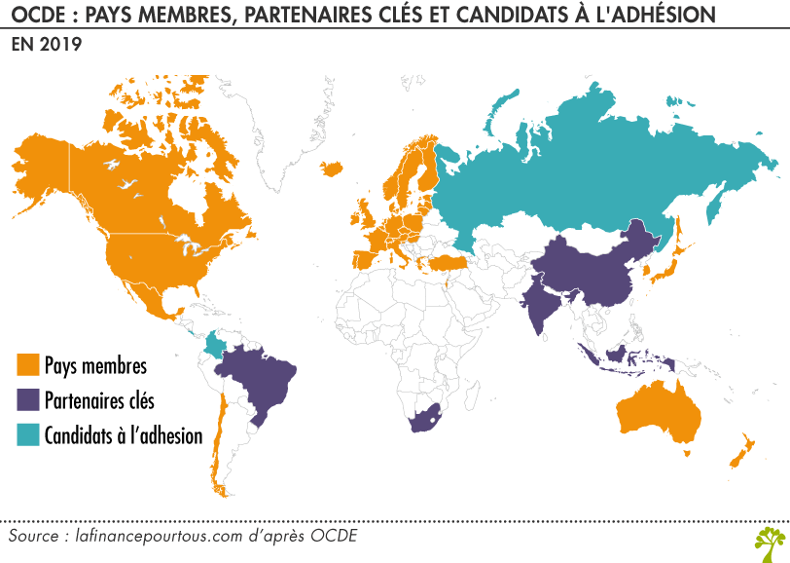
4.2 Selection de Pays
67:
Nombre de pays présélectionnés

Slide 11
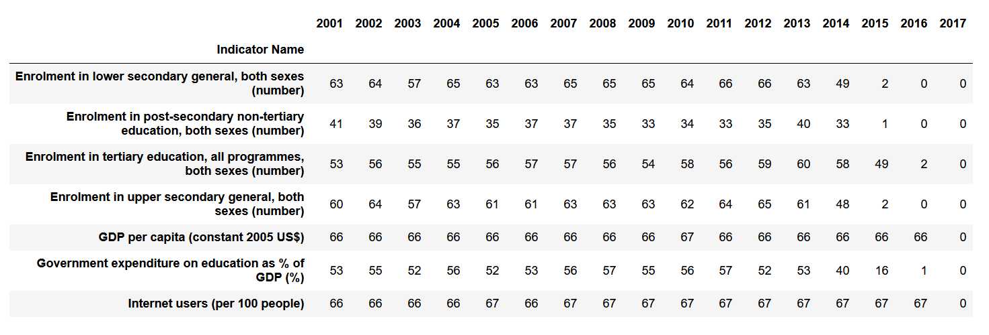
4.3 Selection des années
Nombre d’observations par indicateur, par année

Slide 12
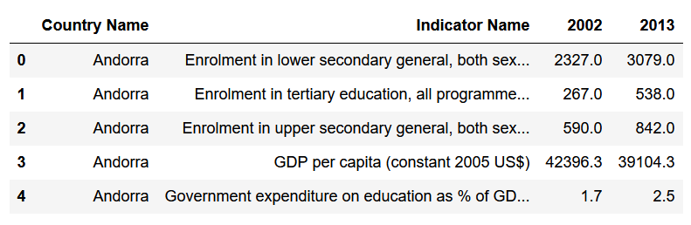
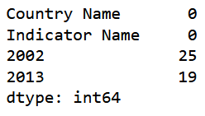
5.1 Dataset post traitement
Valeurs manquantes:
(Lignes, Colonnes) = (402, 4)
Le set devient très bien exploitable, même avant filtrage.

Slide 13
5.2 Second Dataset
Même source de données (Banque Mondiale)
Informations générales sur les pays (plusieurs noms, groupe de revenu, date derniers recensements et autres relevés d’information…)
Format: (241, 32)
Variables retenues: Région et Devise

Slide 14
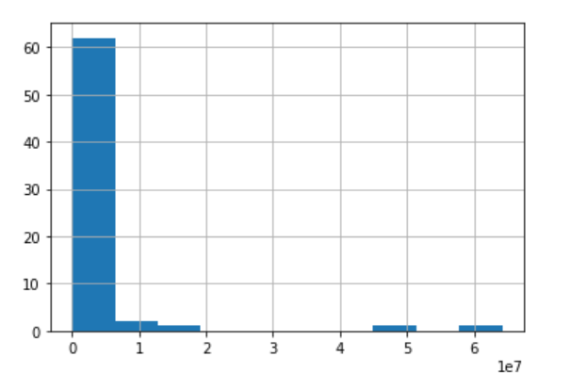
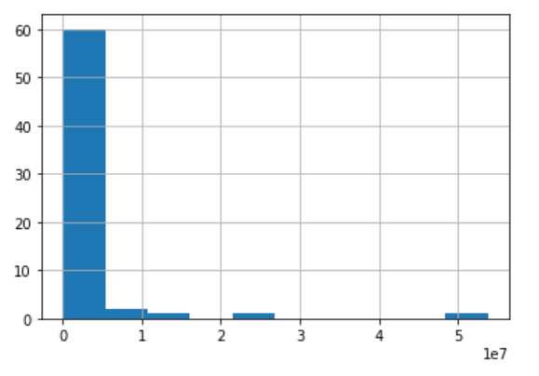
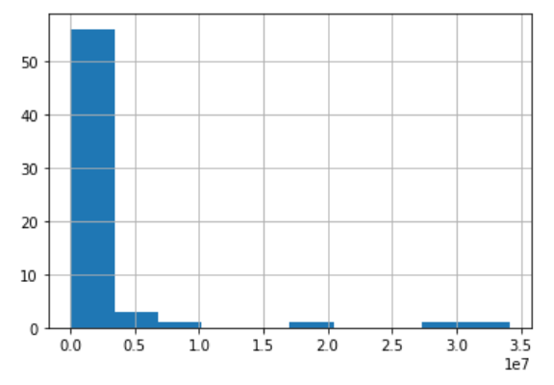
C Analyse des données
1.1 Histogrammes du nombre d’étudiants
Dizaine de million
Enrolment lower secondary (number)
Enrolment upper secondary (number)
Enrolment tertiary
(number)
Certains pays ont un nombre écrasant d’élèves, mais à quel point ce nombre est-il significativement plus elevé?

Slide 15
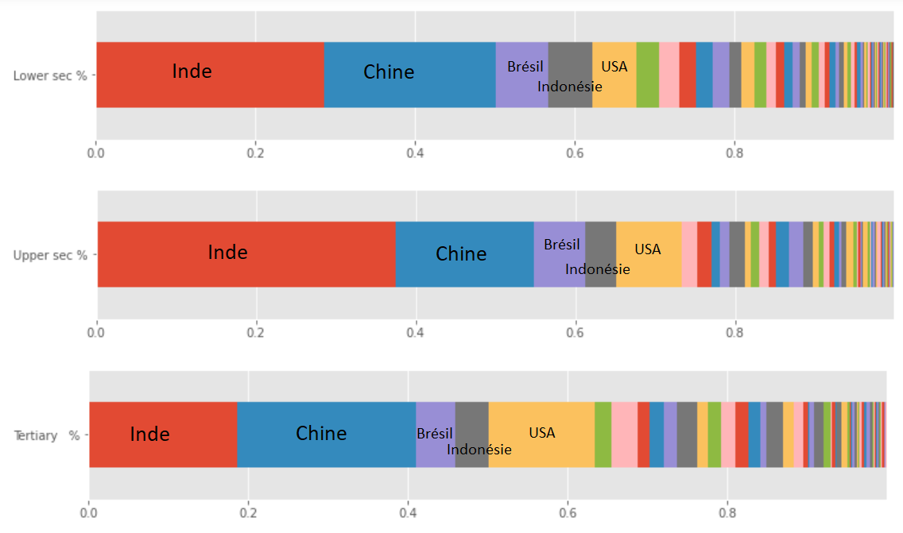
1.2 Histogrammes cumulés
En effet, l’Inde, la Chine, le Brésil, l’Indonésie, et les USA comptent à eux cinq pour environ 70% des étudiants du monde. La clientèle dans ces pays peut donc s’avérer très nombreuse également.

Slide 16
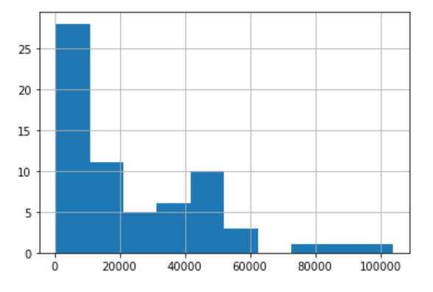
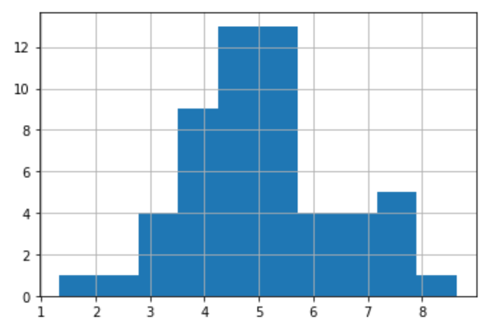
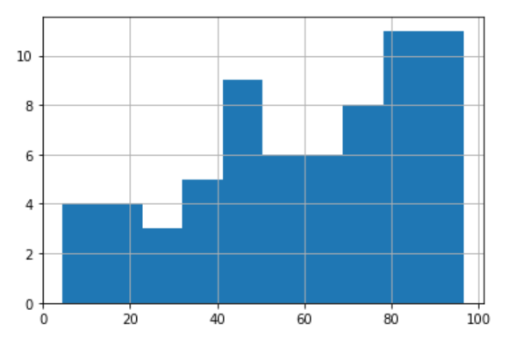
2. Histogrammes des trois autres indicateurs
PIB/habitant (US$ 2005)
Dépenses publiques éducation (en % du PIB)
Nombre d’utilisateurs d’Internet (pour 100 habitants)
Il est intéressant de constater que les dépenses publiques d’éducation suivent une distribution normale, traduisant une certaine homogénéité entre les nations.
A contrario, il y a de fortes disparités de richesses, ainsi que de fortes disparités de connectivité.

Slide 17
3. Conclusion provisoire
A travers cette première partie d’analyse exploratoire, nous pouvons déjà faire quelques observations:
Les séries sont globalement très polarisés: Nombre d’étudiants, Richesse par habitant, nombre d’utilisateurs d’Internet.
Mis à part les USA, les pays ayant le plus gand nombre d’étudiants (et de très loin) sont des pays pauvres comparativement aux autres (Inde, Chine, Brésil).
Le jeu de données semble suffisamment complet afin d’obtenir des conclusions informatives pour notre projet d’expansion. Nous allons pouvoir poursuivre le tri et le classement des pays avec ces mêmes variables.

Slide 18
4. Tri final avant classement
Enormes disparités de richesses (pourtant OCDE):
PIB/hab
Moyenne = 23447,8 USD/hab
Ecart-type= 22719,7 USD/hab
Nous allons donc fixer un seuil plancher de PIB/hab en prenant comme référence le PIB de la France, moins un écart-type.
PIB/habitant plancher = 41249,5 – 22719,7 = 18529,8 USD/habitant
Nous allons exclure les pays présentant un PIB/habitant plus faible que celui-ci, tout en veillant à conserver Chine, Inde, et Brésil.

Slide 19
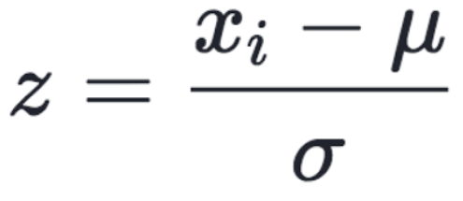



5.1 l’indicateur de classement
Suite au dernier filtrage par PIB/hab plancher, nous obtenons une liste résiduelle de 32 pays.
Avant de créer l’indicateur, nous allons transformer toutes nos observations via leur Z-score. Le Z-score est une forme de normalisation d’une série de donnée et représente l’écart d’une observation par rapport à la moyenne de cette série, exprimé en nombre d’écart-type.
: Valeur de l’observation
: Moyenne de la série observée
: Ecart-type de la série observée
Cette transformation permet de créer une représentation de chaque pays, relativement aux autres pays, et correspond donc parfaitement à l’idée de classement.

Slide 20
Z-score puis ajout de deux variables binaires: Francophone et UE
Fixation des coefficients qui multiplient chaque Z-score suivant l’importance de l’indicateur concerné :
5.2 l’indicateur de classement
Indicateur | Coefficient
Nombre d’étudiants | 4
Nombre d’utilisateurs d’Internet | 3
PIB/habitant | 1
Dépenses publiques en éducation | 1
Pays francophone | 1
Pays de l’U.E. | 0.5
Nous n’avons plus qu’à multiplier les z-scores et les variables binaires par leur coefficient respectif afin d’obtenir le score final d’un pays.

Slide 21
C Conclusion
1. classement Final
Pays | Score
Denmark | 4.477
United States | 4.326
Norway | 4.258
China | 3.884
Luxembourg | 3.871
Sweden | 3.752
Iceland | 3.657
India | 3.631
Monaco | 3.159
Finland | 2.519
Netherlands | 2.199
Les pays du Nord sont bien représentés
Ainsi que les pays très peuplés
Et les pays très riches

Slide 22
2. Remarques
D’autres variables auraient pu être retenues pour le travail comme par exemple le nombre de professeurs par habitants ou le taux de réussite aux examens, baissant peut-être le besoin de cours en ligne. Les pays du Nord seraient peut-être descendus dans le classement.
Le jeu de données semble correct pour faire une première évaluation mais d’autres éléments sont à rajouter à mon sens comme par exemple la répartition des richesses par habitants dans les pays grands et pauvres (Inde, Chine) pour déceler si les déciles les plus riches seraient à-même de s’inscrire à nos services.

Slide 23

Merci pour votre attention!
Lien vers le notebook:
https://github.com/gregmansio/education_analysis_OC_P2/blob/main/Analyse%20des%20donn%C3%A9es%20de%20syst%C3%A8mes%20%C3%A9ducatifs.ipynb

